Slide 1

프로젝트명
시스템 개발
완료보고
2022.05.30

Slide 2
1. Project Overview
프로젝트 현황

Slide 3
1. 프로젝트 현황
개요
1. 프로젝트 명 : 솔티드 원격 모니터링(App 및 Web) 시스템 개발 (프로젝트관리자(PM), 기획(PL) 용역 도급)
2. 프로젝트 범위
NEUROGAIT HCP용 Web 구축 : 기존 Smart Gait Beta App 서비스 데이터를 관리하고 확인할 수 있는 Web 서비스
NEUROGAIT Patient 용 서비스 구축 : iOS / Android Phone 전용 APP 구축
Master Admin Web 구축 : 전체 페이지 운영 및 데이터 관리를 위한 Back Office 개발
3. 프로젝트 기간 : 2021년 9월 1일 ~ 2022년 5월 31일 (9개월)
수행 기간 : 2021년 9월 ~ 2022년 5 월
검수 완료일 : 2022년 5월

Slide 4
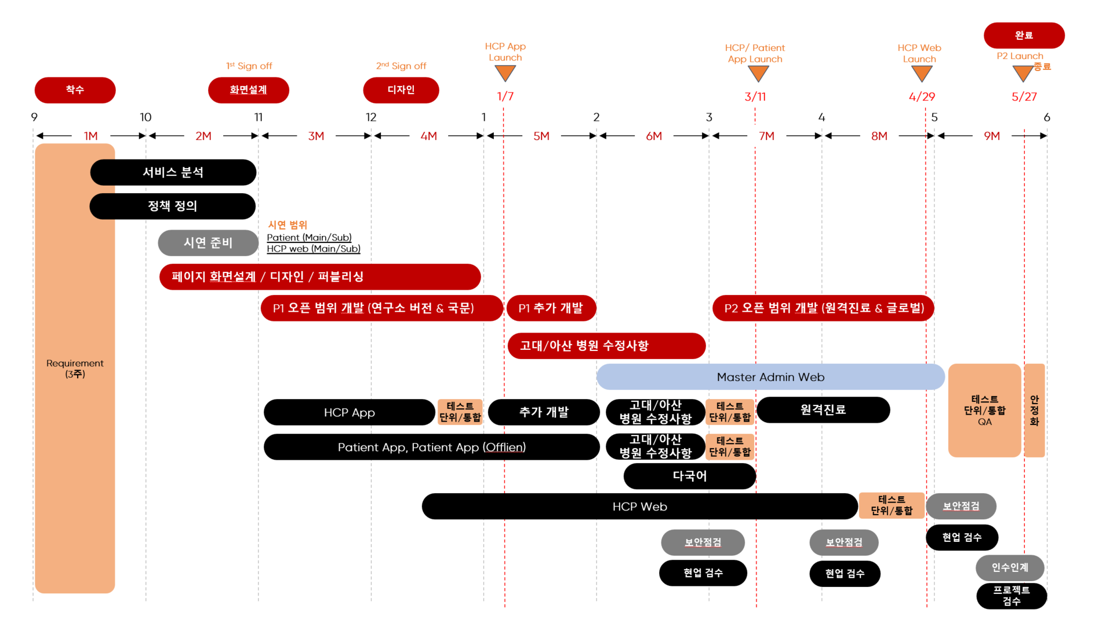
1. 프로젝트 현황
추진 일정

Slide 5
1. 프로젝트 현황
프로젝트 구축 범위 (1/2)
구분 | 서비스명 | 주요 내용
공통 | 전체 | NEUROGAIT Patient App은 Android OS와 iOS OS 에서 모두 구동될 수 있도록 개발 NEUROGAIT Patient App은 당사가 제공하는 Bluetooth API를 통해 NEUROGAIT Insole과 연결 가능하도록 개발 1st phase 와 2nd phase를 모두 개발하되, 대내/외 환경에 따른 당사의 요청에 따라 일부 기능을 Open/Close가 가능하도록 구현되어야 함 NEUROGAIT Insole을 통해 수집된 Data는 당사가 요청하는 기준에 따라 NEUROGAIT Beta(기존 앱), NEUROGAIT, 관리용 Web 모두 호환 가능하도록 개발되어야 함 NEUROGAIT 에서 수집된 모든 정보는 SALTED 클라우드 서버로 전송이 가능해야 함 1st phase의 ‘일상 보행패턴 모니터링’은 NEUROGAIT App의 Default 기능으로써, App과 NEUROGAIT Insole이 연결된 상태에서 자동으로(상시) 수집될 수 있어야 함 2nd phase에서 ‘실시간 동기화’ 정보는 ‘클라우드 서버’를 통해 연결된 담당 HCP의 App으로 실시간 확인이 가능해야 함 ‘이상보행패턴 알림’ 기능은 환자용 App에서 팝업 알림 형태로 구현되며, HCP용 App에서도 확인가능해야 함 이상보행패턴에 대한 가이드라인은 당사가 제공함 2nd phase에서 유-헬스케어 의료기기 인증을 목표로 함에 따라, 유-헬스케어 의료기기 가이드라인에 의해 개발되어야 함 Web서비스는 SMARTGAIT Beta(기존 HCP용 App)의 Web 버전과 TELECARE(가칭) App을 통해 수집된 모든 데이터를 관리할 수 있는 Admin으로 구축되어야 함 기타 개인 정보 및 의료 정보 보호 관련 암호화 및 보안 가이드라인 준수해야 함
공통 | Master Admin Web | NEUROGAIT HCP App과 NEUROGAIT Patient용 App을 통해 수집된 데이터를 관리하기 위한 반응형웹 기반의 웹사이트 Windows : Edge, Chrome, Firefox Mac : Chrome, Safari, Firefox DB / 백엔드 서버 Rest API는 솔티드에서 담당 Web에서는 UI만 담당 (웨이브온) Docker로 deploy 할 수 있도록 구성 필요 Frontend Framework 선호 (Vue, React, Flutter)

Slide 6
1. 프로젝트 현황
프로젝트 구축 범위 (2/2)
구분 | 서비스명 | 주요 내용
공통 | NEUROGAIT HCP | HCP용 Web – Windows 10, Mac, Linux 상용 웹 브라우저(Chrome) DB / 백엔드 서버 Rest API는 솔티드에서 담당 Web에서는 UI만 담당 (웨이브온) Frontend Framework 선호 (Vue, React, Flutter)
공통 | NEUROGAIT Patient | Patient APP (iOS / Android) – iOS 11, Phone 8; Android 8.0 Oreo, Galaxy S8 백엔드 서버 Rest API 및 블루투스 기기 연동 관련 SDK는 솔티드에서 제공
개발범위 | 솔티드 개발 | NEUROGAIT_HCP App 전체 back-end 구축 및 DB Scheme 구축 : 요구사항 전체 API 리스트 제공, 메일 전송 서비스 구축, SMS 전송 및 인증 구축, 기타 기획서 전체 기능 (회원 가입, 로그인, 환자 관리 모든 기능 등) 환자 관련 문진 알고리즘 정보 및 환자 정보 관련 알고리즘 FCM 푸시 서버 구축 전체 디자인 및 반응형 웹 퍼블리싱 Patient app용 인솔 연동 SDK 지원 배포 및 서버 운영
개발범위 | 웨이브온 개발 | NEUROGAIT Patient App (aos, ios) / 하이브리드 app : 다국어 지원, FCM 푸시 지원, docker 배포 구성 Master Admin Web (front-end) : 영문으로만 개발, docker 배포 구성 NEUROGAIT HCP Web (front-end) : 다국어 지원, docker 배포 구성

Slide 7
1. 프로젝트 현황
조직도
유사 사업에서 성공적인 프로젝트 경험을 이끌었던 Best Member들을 우선 배치하여 프로젝트 성공 확률을 증진
Project Management
솔티드㈜
(주)엠파시
프로젝트 관리
프로젝트 관리
Strategy Planning Div
U.I. Design Div
Web Platform Div
Web/App Platform Div
Project Manager
프로젝트 진행
요구분석 정의
사이트 기획
Art Director
디자인 전략
디자인 퀄리티관리
스타일 가이드 수립
Front Interaction
코딩가이드 개발
웹/모바일 표준 코딩
웹표준/접근성 구축
Technical Director
개발환경 분석
시스템 및 DB 설계
모듈분석 /기능개선
신규모듈개발
관리시스템 개발
보안 검증
U.I. Designer
디자인 작업
그래픽 디자인
Xml
파일 정의
페이지 코딩
I. A. Planner
콘텐츠 기획
제작관련 문서
IA 및 U.I. 기획
Application Director
Android App 개발
iOS App 개발
Illustrator
일러스트 디자인 작업

Slide 8
1. 프로젝트 현황
역할 및 업무 분장
본 프로젝트의 투입인력과 업무분장 및 역할은 다음과 같습니다.
구분 | 직무 | 등급 | 역할
Management | PM | 특급 | 프로젝트의 수행에 대한 총괄
Planning | 기획 PL | 고급 | 구축 프로젝트 내 각 영역간 업무조율 - 화면 설계 및 UI/UX 기획
 | 기획 | 중급
 | 기획 | 초급
U.I Design | 디자인 PL | 고급 | 화면 디자인 - 화면 디자인 및 화면 표준화 작업 및 표준 가이드 작성
 | 디자인 | 고급
 | 디자인 | 중급
Html Publishing | 퍼블리싱 PL | 고급 | 퍼블리싱 - 화면 디자인의 웹 퍼블리싱 진행 및 표준 퍼블리싱 가이드 작성
 | 퍼블리싱 | 고급
 | 퍼블리싱 | 중급
Development | 개발 PL | 고급 | 시스템 개발 - 시스템 구축/개발 및 데이터 표준화 정책 수립, App, API, Web 개발
 | 개발(App) | 중급
 | 개발(App) | 고급
 | 개발(서버) | 특급
 | 개발(Web) | 특급
 | 개발(Web) | 고급
 | 개발(Web) | 특급
 | 개발(Web) | 고급
QA | QA | 중급

Slide 9
2. Execution List
구현 현황

Slide 10
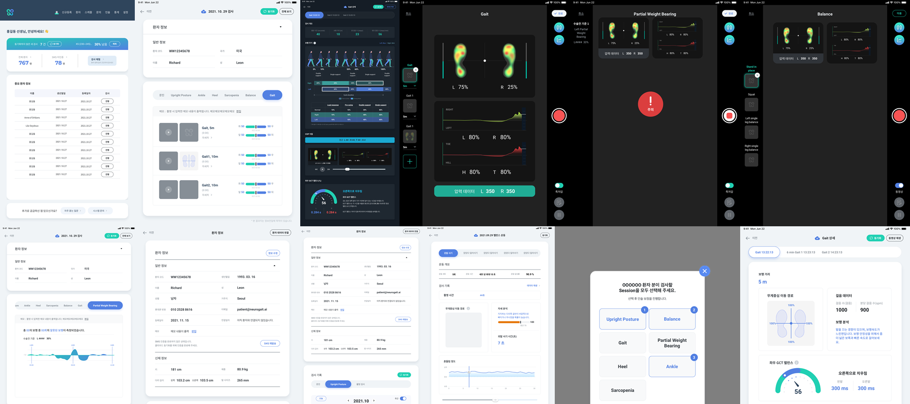
2. 구현 현황
HCP App

Slide 11
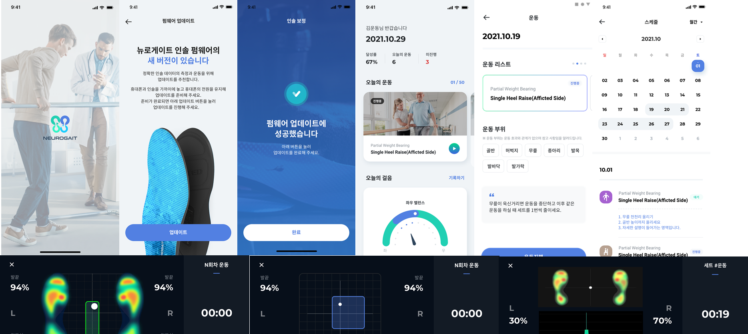
2. 구현 현황
Patient App

Slide 12
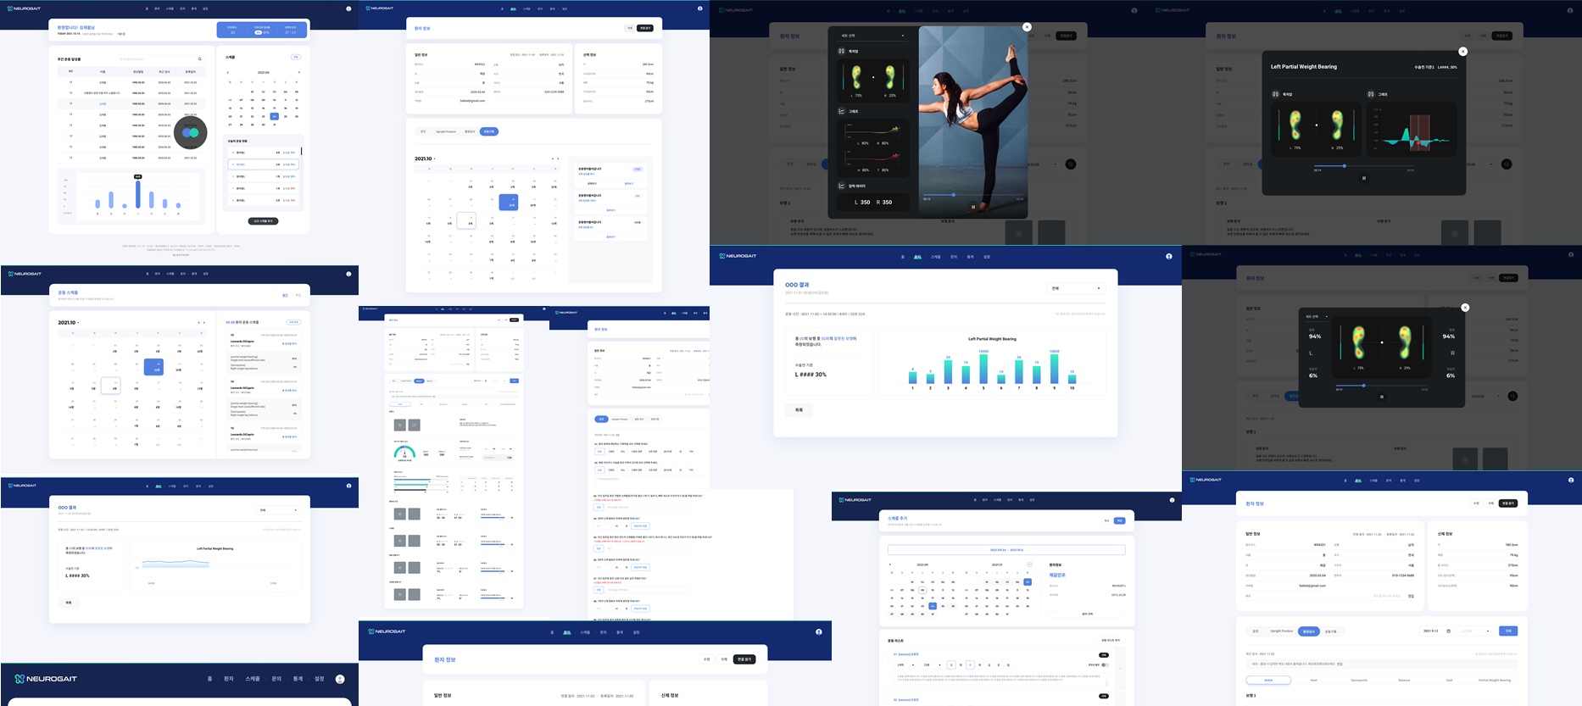
2. 구현 현황
HCP Web

Slide 13
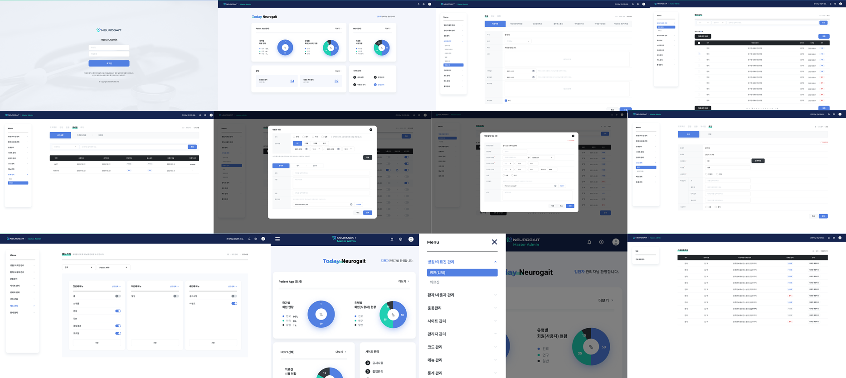
2. 구현 현황
Master Admin Web

Slide 14
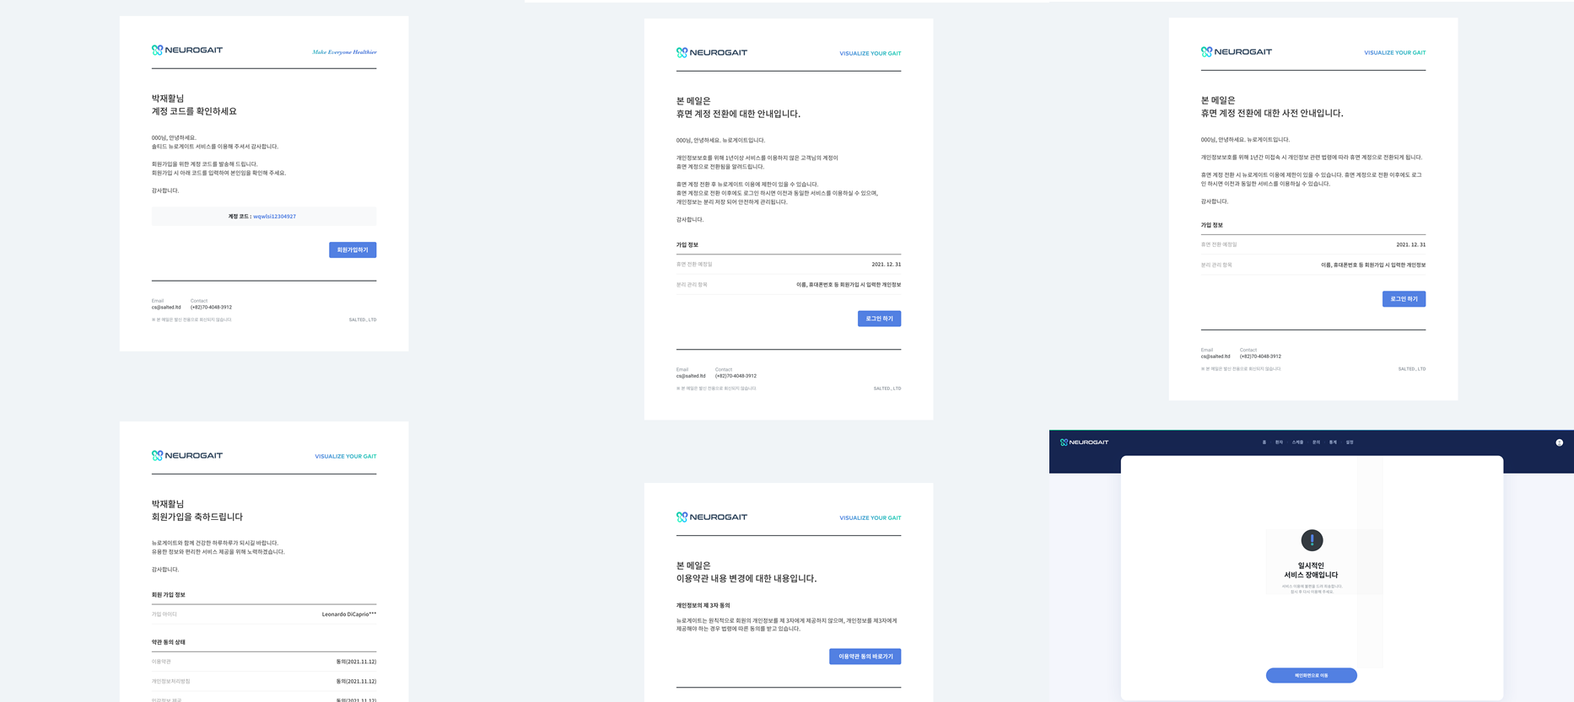
2. 구현 현황
공통(error / e-mail)

Slide 15
2. 구현 현황
산출물
산출 단계 | 산출물 명
착수 | 수행계획서, WBS, TF
분석/설계 | 용어사전, 벤치마팅(기능/디자인), 요구사항정의서, 기능정의서, IA정의서, 화면설계서, 정책정의서, 운동 리스트, Checklist, Message List, 디버깅 리스트
보고 | 주간업무보고, 월간보고, 중간보고, 회의록
검수/종료 | 완료보고서, 검수확인서
산출물 위치 | Salted Google Drive

Slide 16
Thank
You
주식회사 엠파시– 프로젝트명
* 본 문서는 지정된 수신인만을 위한 것이며, 부정경쟁방지 및 영업비밀보호에 관한 법률을 포함하여 관련 법령에 따라 보호의 대상이 되는 영업비밀, 산업기술 등을 포함하고 있을 수 있습니다.
따라서, 본 문서에 포함된 정보의 전부 또는 일부를 무단으로 제 3자에게 공개, 배포, 복사 또는 사용하는 것은 엄격히 금지됩니다.

